Slide 1
Ở nhà lành mạnh, đánh bay Covid
Made with love
Team@
Presented by Lưu Việt Tùng

Slide 2
Hôm nay nghe gì?
01
03
Giới thiệu dự án
Tầng nghĩa sâu xa
02
Cách thức thực hiện

Slide 3
01
Giới thiệu dự án

Slide 4
Bối cảnh

Slide 5
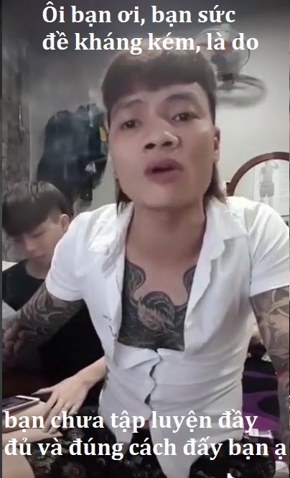
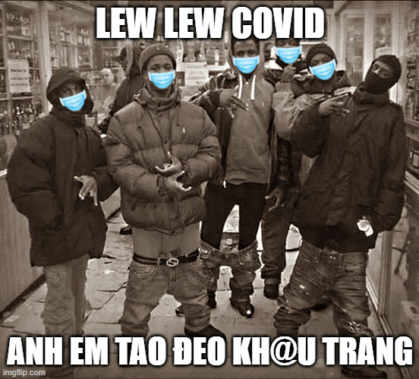
Mục tiêu đặt ra
02
Kiến thức
Nhận thức
01
03
Ý thức

Slide 6
Cách thức thực hiện
02

Slide 7
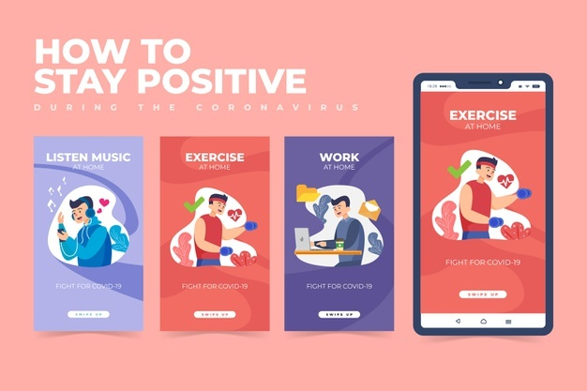

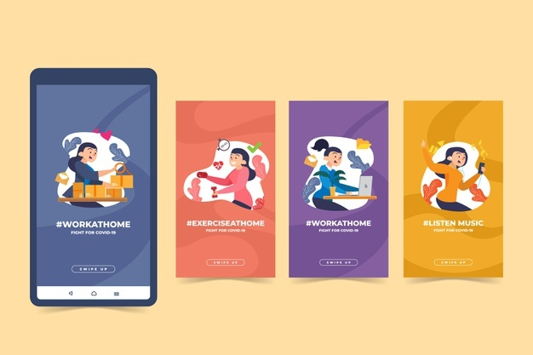
Fanpage
Vệ sinh
Sức khỏe
Thông tin
Giải trí
Đề xuất và gợi ý

Slide 8
Quá trình vận hành fanpage
01
03
02
Đăng bài đều đặn
Kiến thức và tính giải trí
Đa dạng đề tài

Slide 9
Ý nghĩa, thông điệp
03

Slide 10
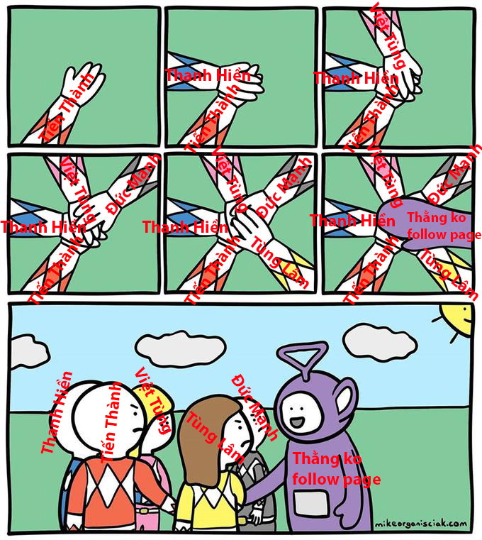
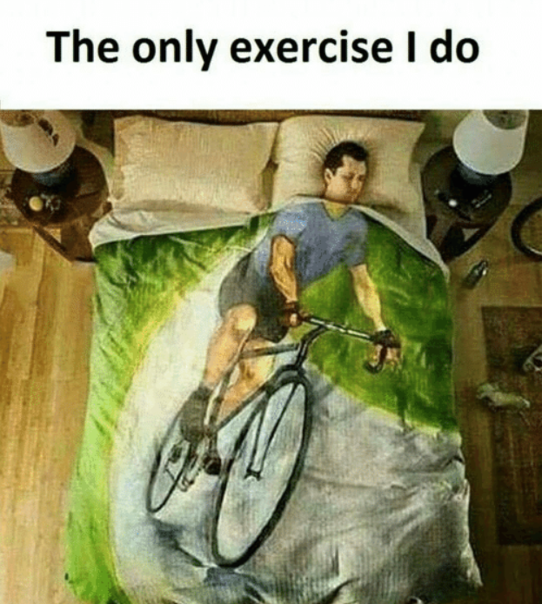
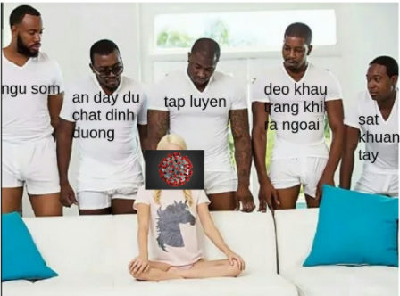

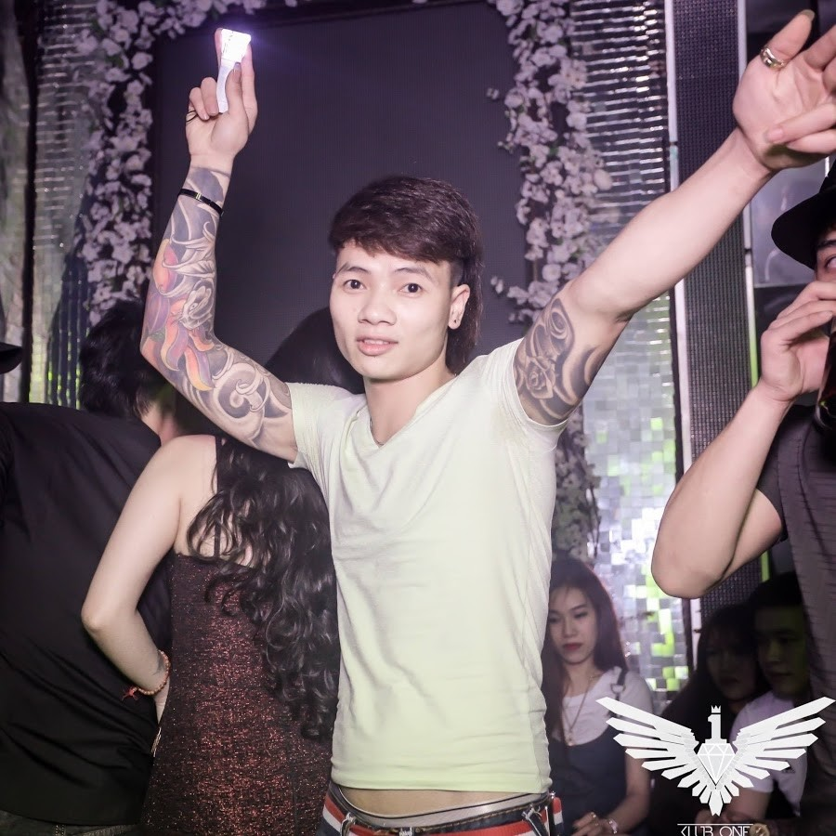

Slide 11
Thanks for listening

